Slide 1
2021年總會e化新版網頁 及架構功能報告
2020/11/25

Slide 2
越總網站-目前sitemap
http://ctcvn.vn/
總會首頁
關於本會
本會信息
本會活動
行事曆
特約廠商
留言區
歷屆會長
緊急醫療 (平台)
人才招幕
(平台)
台灣光華雜誌
總會章程
總會信息
越南財經
求 才
歷屆會長
分會信息
軟體服務
串接胡志明市商會
緊急醫療平台( vietnamsos.net)
求 職
聯絡商會
醫 療
胡志明分會 (ctcvnhcmc.vn)
特約餐廳
平陽分會 (btbvn.vn)
求職 : 有串接胡志明市科技大學
同奈分會 (dongnaitw.com)
越南釆風
北寧分會 (www.ctcvnbn.org)
海防分會 (www.ctcvnhp.org)
河內分會 ()
太平分會 ()
峴港分會 ()
林同分會 ()
河靜分會 ()
西寧分會 ()
新順分會 ()
頭頓分會 ()
隆安分會 ()

Slide 3
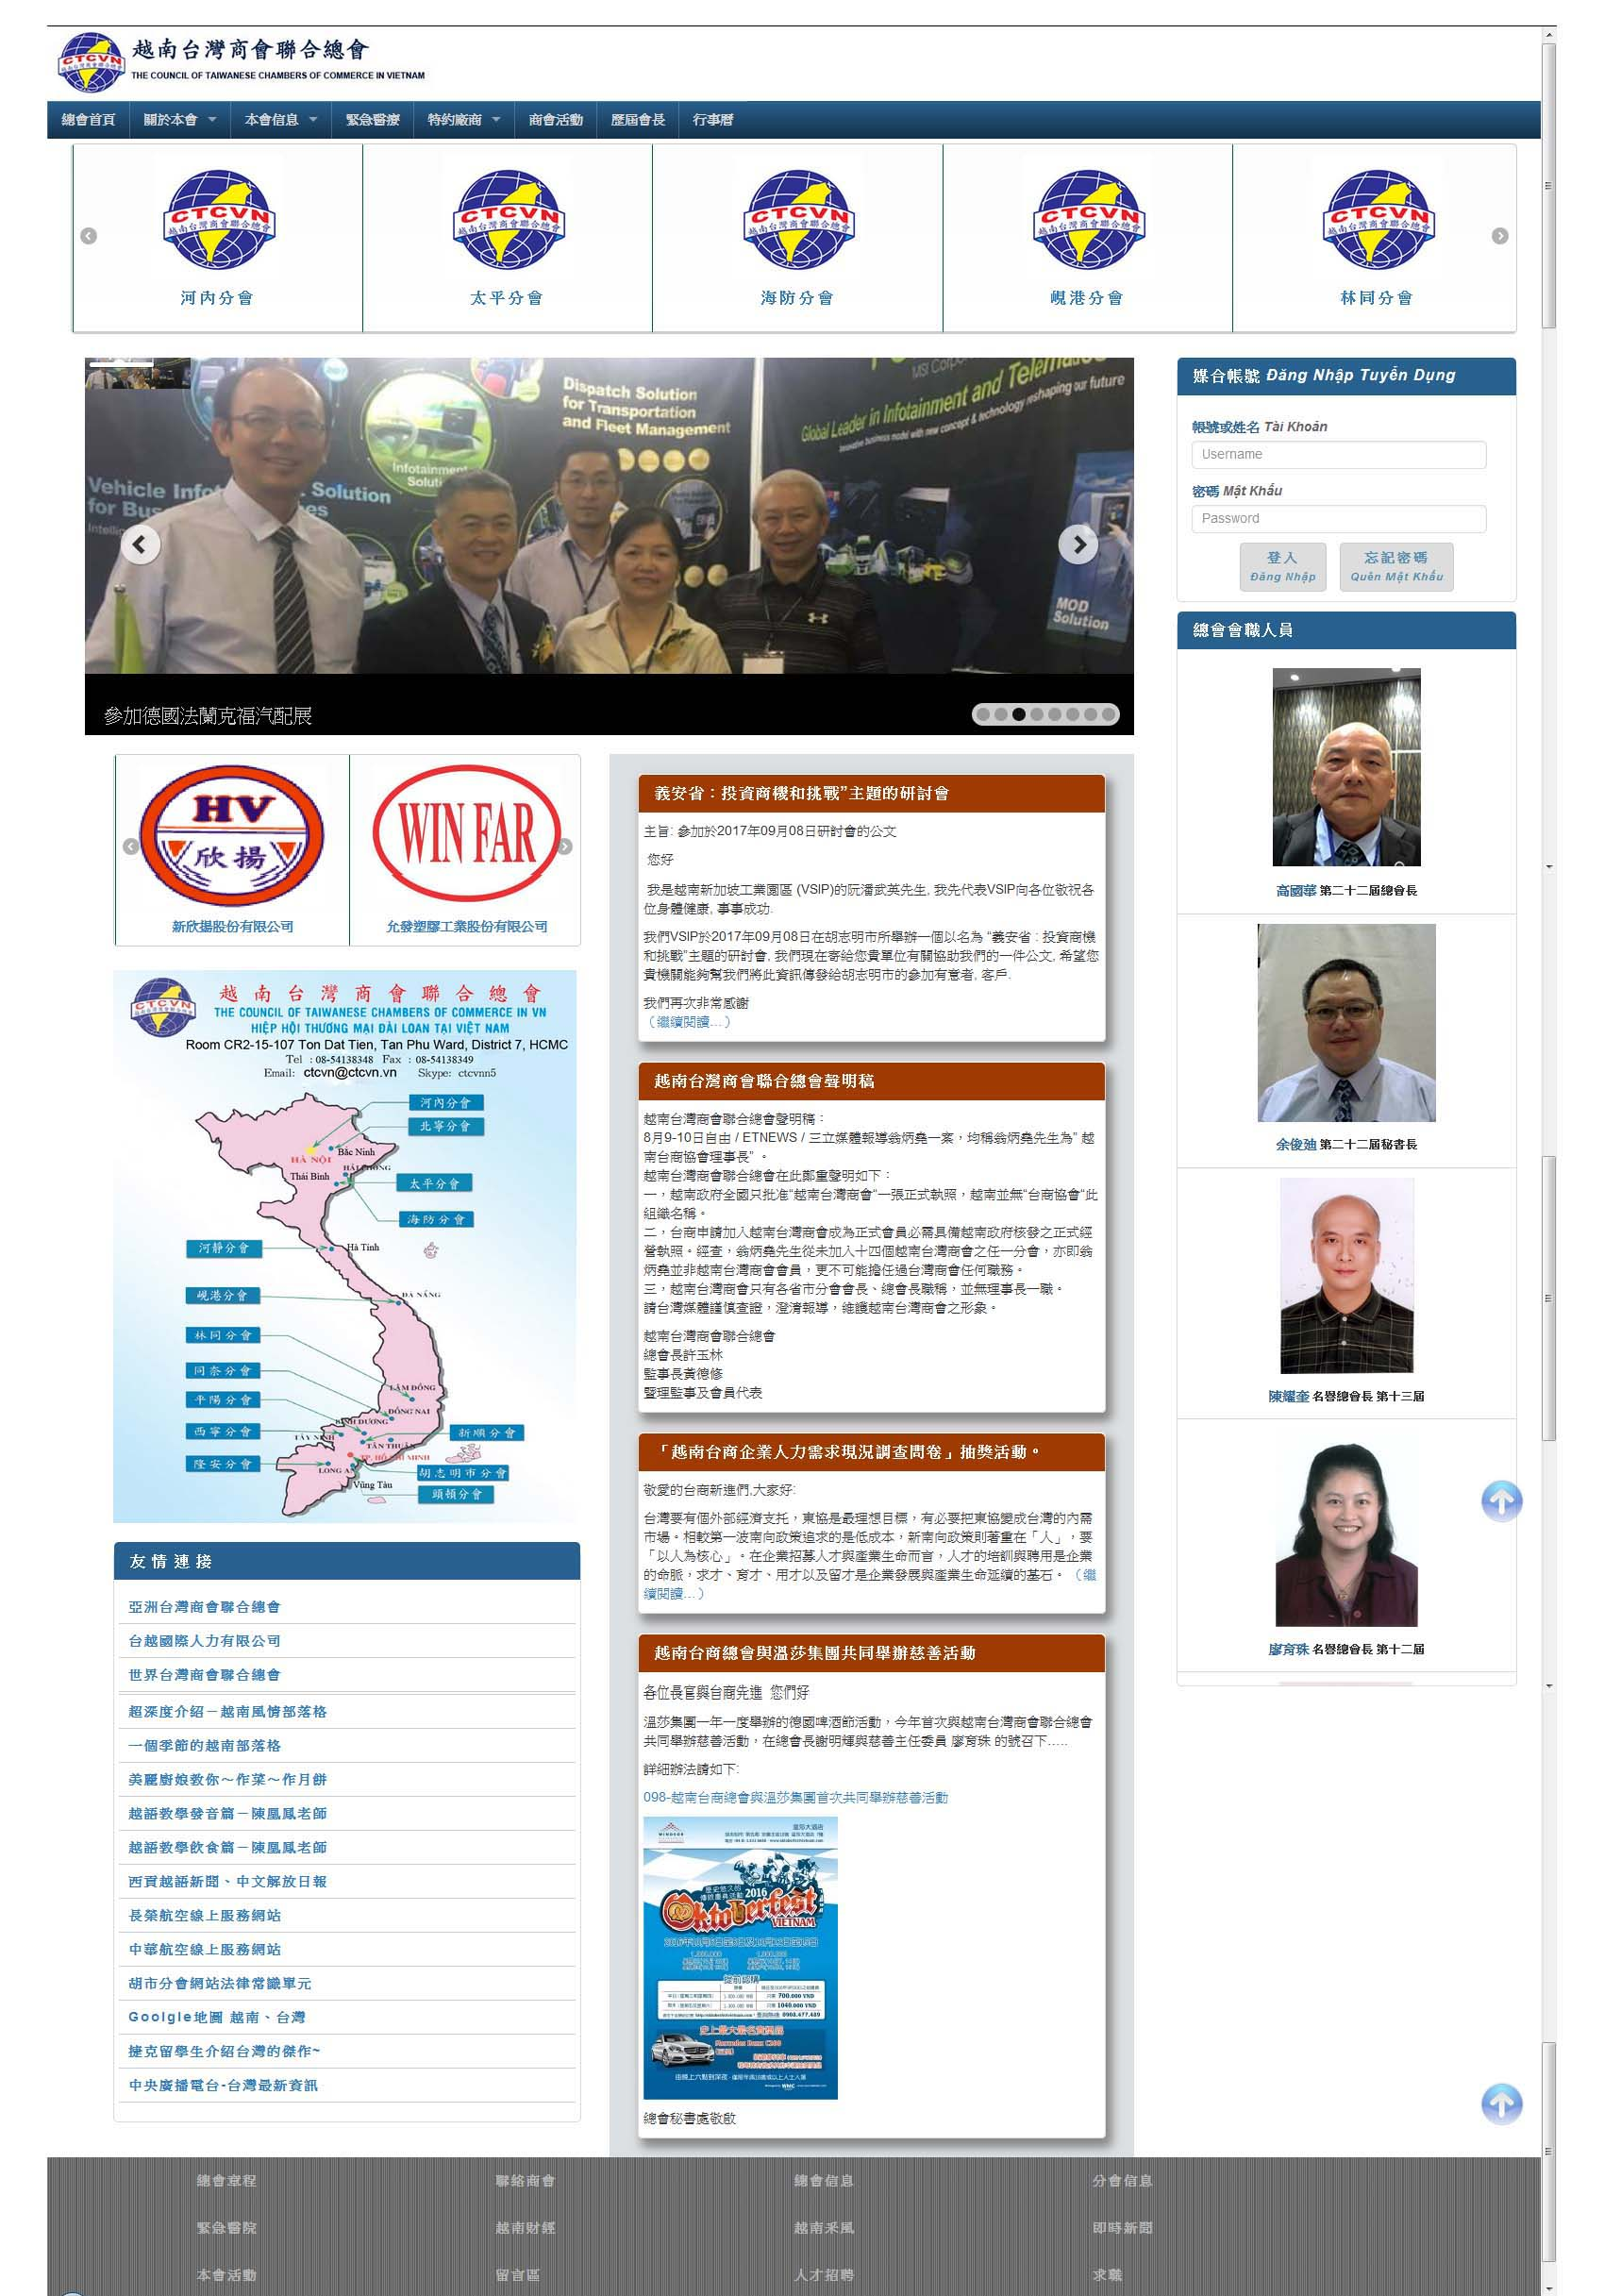

Slide 4
其 他 功 能
會員登入 : 可發佈公司招聘, 查看求職者
報到系統 : 總會開會時可掃二維條碼作報到, 匯出 excel 出席記錄
投票系統 : 總會選舉可看到投票結果
友情連結：超連到其他有關的網站
企業廣告欄.
各分會介紹: 有網站連接打開該分會的網站,若還沒有網站就有一頁介紹該分會 .
-越總網站新介面和功能在12月底完成.
-目前網站新增一些網頁和功能, 所以空間也要增加,
-每個分會的空間是預計100BM, 目前只有9個分會還沒有網站,增加空間是1G
-增加空間費用 1G/年 700.000vnd

